Slide 1
生命周期和横竖屏切换
——毛泽权

Slide 2
1、Activity的生命周期 2、Service的生命周期 3、横竖屏切换 4、代码

Slide 3
Activty的生命周期

Slide 4
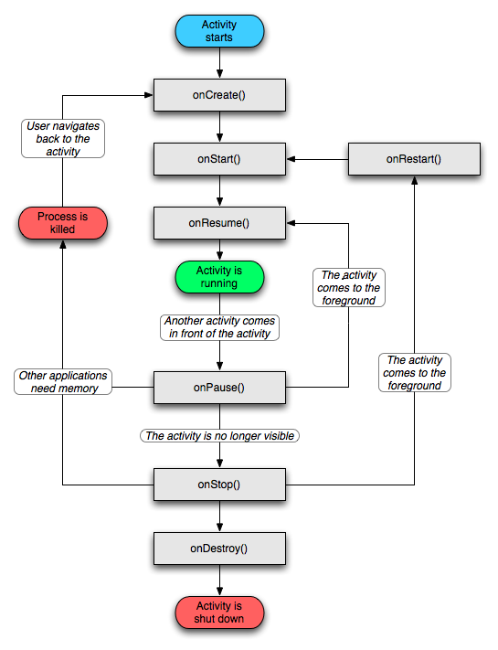
1、

Slide 5
2、修改首页听书卡片图片加载失败的异常
代码中使用的是ImageLoader的load方法，这个方法，会在方法内部创建一个ImageView对象，所以，设置的失败图片，无法展示

Slide 6
3、首页有声资源卡片息屏情况调研
ViaFlyApp中调用registerActivityLifecycleCallbacks方法；BaseActivity中监听onResume方法

Slide 7
4、现网日志中和通知栏相关的两个bug
目前只能定位到崩溃发生在哪里，还没有得出原因，只能依赖更多的测试结果。

Slide 8
5、悦听咖的逻辑设计
首页增加悦听咖卡片，通过对原型的理解以及需求评审的确认，书写逻辑设计文档

Slide 9
遇到的困难及提升
（对当月工作中遇到的困难或者重点问题进行梳理，描述解决思路和方法，以及对工作的提升）

Slide 10
1、对ImageLoader的load方法的认识
2、通知栏bug的研究，使我更加熟悉这一块的代码，也对这类的bug更加熟悉，最终也需要我们更加全面的收集日志（目前收集日志，还没有方案）
3、了解了直接binder如果不是在进程间通信，就可以不需要使用aidl

Slide 11
存在的不足和改进措施
1、代码的熟悉还需要一段时间的熟悉，现在是片段式的阅读代码，未来还需要串起来；比如首页的各种嵌套
2、对binder理解还不够，还需要更多的使用
3、svn的一些功能，如，merge，多多使用

Slide 12
6 月份计划 （下个月的工作计划或者学习提升计划）
1、继续阅读代码，比如插件的开发方式，不知道怎么让语音结果对应插件
2、更多的代码实践，写代码的过程中，才会更加熟悉原先的逻辑
3、处理好悦听咖卡片

Slide 13
建议和其他想说的
1、代码中存在两种Alarm相关代码（base.alarm<好像不用了>和lib中）
2、目前的沉浸式状态栏有待优化

